Slide 1
数据库系统原理模拟试题
学习通开设课程复习讨论专区，欢迎同学们在讨论专区提问，三位老师将统一在讨论区为大家答疑。

Slide 2
简答题
1）简述varchar与char的区别。
2）什么是数据库索引？
3）事务的四种特性指的是什么？
4）在大学数据库中，用SQL语句查询名字中包含‘g’学生的学号、姓名。
5）简述函数和触发器之间的异同。
6）distinct的作用是什么？
7）若关系R所有的属性都是不可再分的数据项，则该关系最低满足第几范式？
8）简述用户自定义的类型和域之间的差别。
9）AB→C能蕴含A→C，B→C吗？

Slide 3
分析题
1、在学生表中，将学号（ID）和姓名（name）的组合设计为该表的主键是否合理？为什么？
2、如果张三想通过汇款的方式转给李四 200元。张三的账户已经减掉200美元后系统发生故障，并没有在李四账户中增加200美元，请问数据库出现了什么样的状态？这个问题该怎么解决？数据库通过什么手段实现该操作？
3、请用阿姆斯特朗三定律（分解律、增强律和传递律）证明合并律。每一步骤的依据。

Slide 4
设计题
某汽车保险公司欲开发一套管理系统，其需要记录的数据如下：
顾客：顾客ID、名字、家庭住址；
汽车：汽车编号、类型、所有顾客ID；
事故：事故编号、日期、位置；
保险赔付：ID、截止日期、金额、实际赔付日期；
保险单：保险单号、保险赔付ID。
其中，每位顾客可以有1辆或多辆汽车；每辆汽车可以关联0个或者多个事故，每个事故可以关联1到多辆车；1个保险单可以覆盖1辆或多辆汽车，1辆车可以关联1到多个保险单；保险单可关联一个或多个保险赔付。
完成如下设计：
（1）设计该信息管理系统的E-R图；
（2）将该E-R图转换为关系模式；
（3）指出转换结果中每个关系模式的主码。

Slide 5
计算题
设有属于1NF的关系模式R=（A, B, C, D, E），R上的函数依赖集F={ BC→AD，AD→EB，E→C }。
（1） R是否属于3NF？为什么？
（2） R是否属于BCNF？为什么？

Slide 6
应用题
已知银行企业的数据库由以下表组成：
①分行表 branch(branch-name, branch-city, assets)
②客户表 customer(customer-name , customer-street, customer-city )
③贷款明细表 loan(loan-number, branch-name, amount)
④客户贷款表 borrower(customer-name, loan-number)
⑤存款明细表 account(account-number, branch-name, balance )
⑥客户存款表 depositor(customer-name, account-number)
注：带下划线的属性为主码，假设客户的名字不相同
（1）用SQL语句创建表。
（2）使用关系代数和SQL语句找出在Brighton银行中有存款的所有客户的姓名、存款号、和存款额。
（3）使用关系代数和SQL语句找出账户平均余额小于5000元的支行，显示支行名称及账户平均余额。
（4）使用关系代数和SQL语句找出所有在银行中有贷款但无账户的客户。
（5）使用关系代数和SQL语句对所有存款余额大于平均存款额的账户付3%的利息。

Slide 7
试题讲解
1）简述varchar与char的区别。
char是一种固定长度的字符类型，
varchar则是一种可变长度的字符类型。
2）什么是数据库索引？
索引是一种数据结构，是数据库管理系统中一个排序的数据结构，以协助快速查询、更新数据库表中数据
3）事务的四种特性指的是什么？
原子性，一致性，隔离性，持久性

Slide 8
试题讲解
4）在大学数据库中，用SQL语句查询名字中包含‘g’学生的学号、姓名。
Select ID, name from student where name like ‘%g%’;
5）简述函数和触发器之间的异同。
答： 函数和触发器都是存储在数据库当中的一段代码。差别是函数需要显式调用，有返回值，触发器需要有触发事件，系统自动调用，无返回值。
6）distinct的作用是什么？
答：删除查询结果中的重复记录。

Slide 9
试题讲解
7）若关系R所有的属性都是不可再分的数据项，则该关系最低满足第几范式？
答：第一范式
8）简述用户自定义的类型和域之间的差别。
答：类型是强类型检查，无法定义约束；域是弱类型检查，可以定义约束
9）AB→C能蕴含A→C，B→C吗？
答：不能

Slide 10
试题讲解
1、在学生表中，将学号（ID）和姓名（name）的组合设计为该表的主键是否合理？为什么？
答：不合理。因为这种情况下，允许有多个姓名不同的学生对应相同学号的情况。
2、如果张三想通过汇款的方式转给李四 200元。张三的账户已经减掉200美元后系统发生故障，并没有在李四账户中增加200美元，请问数据库出现了什么样的状态？这个问题该怎么解决？数据库通过什么手段实现该操作？
答：数据库处于不一致的状态。应该进行事务回滚，即将张三账户中减掉的200元再加回来。利用日志实现。

Slide 11
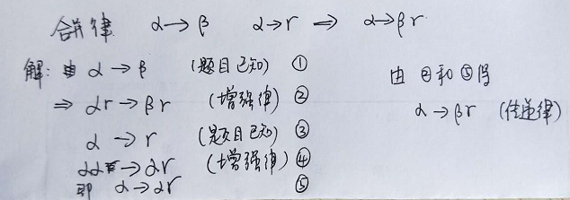
试题讲解
3、请用阿姆斯特朗三定律（分解律、增强律和传递律）证明合并律。每一步骤的依据。

Slide 12
试题讲解
某汽车保险公司欲开发一套管理系统，其需要记录的数据如下：
顾客：顾客ID、名字、家庭住址；
汽车：汽车编号、类型、所有顾客ID；
事故：事故编号、日期、位置；
保险赔付：ID、截止日期、金额、实际赔付日期；
保险单：保险单号、保险赔付ID。
其中，每位顾客可以有1辆或多辆汽车；每辆汽车可以关联0个或者多个事故，每个事故可以关联1到多辆车；1个保险单可以覆盖1辆或多辆汽车，1辆车可以关联1到多个保险单；保险单可关联一个或多个保险赔付。

Slide 13
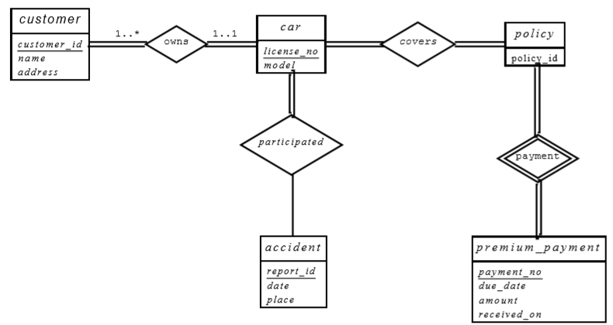
试题讲解

Slide 14
试题讲解
customer(customer_id, name, address)
car(license_no, model, customer_id)
policy(policy_id, payment_no)
accident(report_id, date, place)
participated(license_no，report_id)
premium_payment(payment_no, due_date, amount, received_no)
covers(license_no, payment_no, policy_id);

Slide 15
试题讲解
设有属于1NF的关系模式R=（A, B, C, D, E），R上的函数依赖集F={ BC→AD，AD→EB，E→C }。
（1） R是否属于3NF？为什么？
（2） R是否属于BCNF？为什么？
答题要点：
1）找出所有的候选码
2）根据定义进行判断

Slide 16
试题讲解
设有属于1NF的关系模式R=（A, B, C, D, E），R上的函数依赖集F={ BC→AD，AD→EB，E→C }。
（1）关系模式R的所有候选码为： BC, AD, BE
（2） 函数依赖集F中，所有的右部属性都在某个候选码的属性当中，显然是3NF。
（3） E－>C非平凡依赖， 而E不是R的一个超码，因此R不属于BCNF

Slide 17
试题讲解
（1）用SQL语句创建表。
（2）使用关系代数和SQL语句找出在Brighton银行中有存款的所有客户的姓名、存款号、和存款额。
（3）使用关系代数和SQL语句找出账户平均余额小于5000元的支行，显示支行名称及账户平均余额。
（4）使用关系代数和SQL语句找出所有在银行中有贷款但无账户的客户。
（5）使用关系代数和SQL语句对所有存款余额大于平均存款额的账户付3%的利息。

Slide 18
试题讲解
（1）用SQL语句创建表。
create table branch (
branch-name char(15) primary key,
branch-city char(30),
assets numeric(16,2),
primary key(branch-name)
);

Slide 19
试题讲解
（2）使用关系代数和SQL语句找出在Brighton银行中有存款的所有客户的姓名、存款号、和存款额。
select customer-name, depositor. account-number, balance
from depositor, account
where depositor. account-number= account. account-number
and branch-name= ‘Brighton’ ;

Slide 20
试题讲解
（3）使用关系代数和SQL语句找出账户平均余额小于5000元的支行，显示支行名称及账户平均余额
select branch-name, avg(balance)
from account
group by branch-name
having avg(balance)<5000

Slide 21
试题讲解
（4）使用关系代数和SQL语句找出所有在银行中有贷款但无账户的客户。
select distinct customer-name
from borrower
where customer-name not in
(select customer-name from depositor)

Slide 22
试题讲解
（5）使用关系代数和SQL语句对所有存款余额大于平均存款额的账户增加3%的利息。
update account
set balance=balance*1.03
where balance>(select avg(balance) from account)

Slide 23
预祝大家考试顺利！
吉林大学
数据库系统原理教学团队

